Slide 1
第1章：深度学习介绍
许志钦
上海交通大学
2026年2月26日星期四

Slide 2
人工智能是什么？

Slide 3
人工智能是什么？
人工智能（ Artificial Intelligence , AI）指由人制造出来的机器所表现出来的智能。
机器学习（Machine Learning, ML）是实现人工智能常用的途径之一。机器学习算法是一类从数据中自动分析获得规律，并利用规律对未知数据进行预测的算法。例如：
线性回归
神经网络
聚类方法
降维
强化学习
……

Slide 4
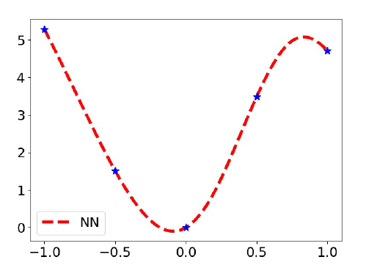
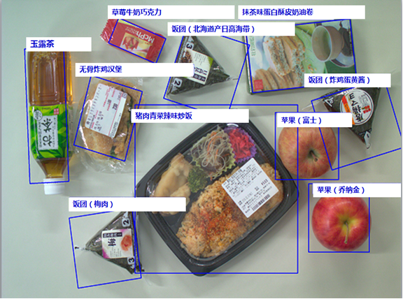
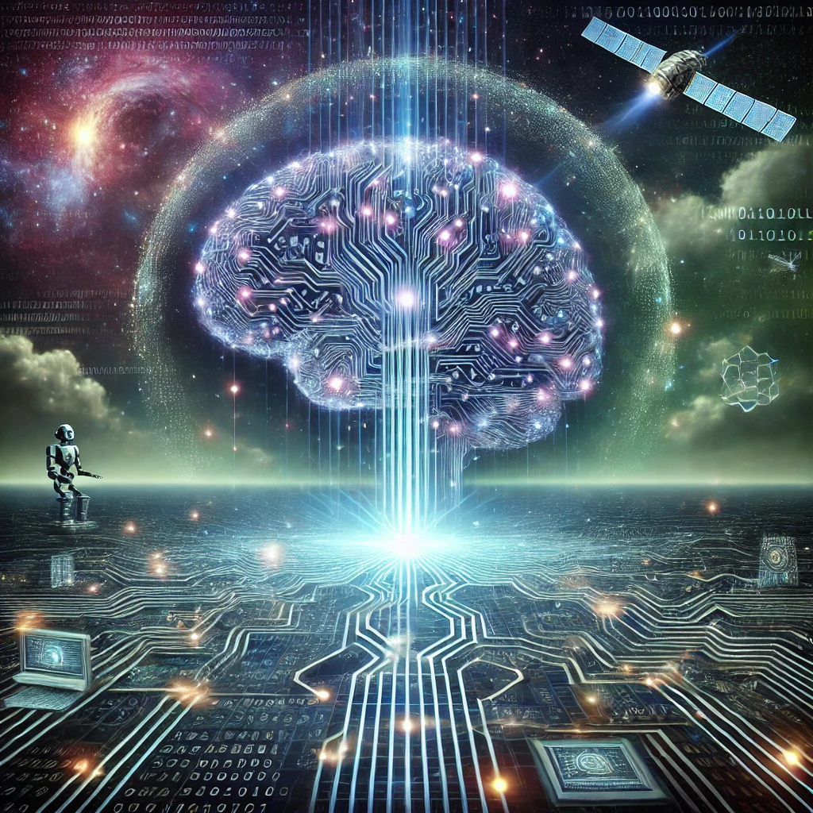
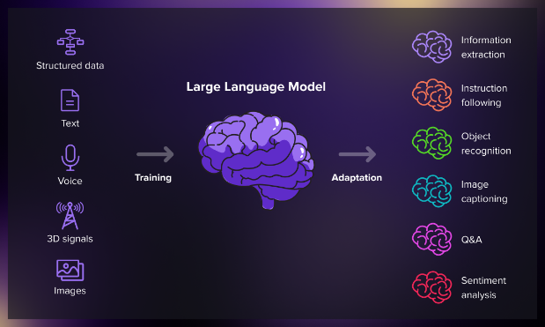
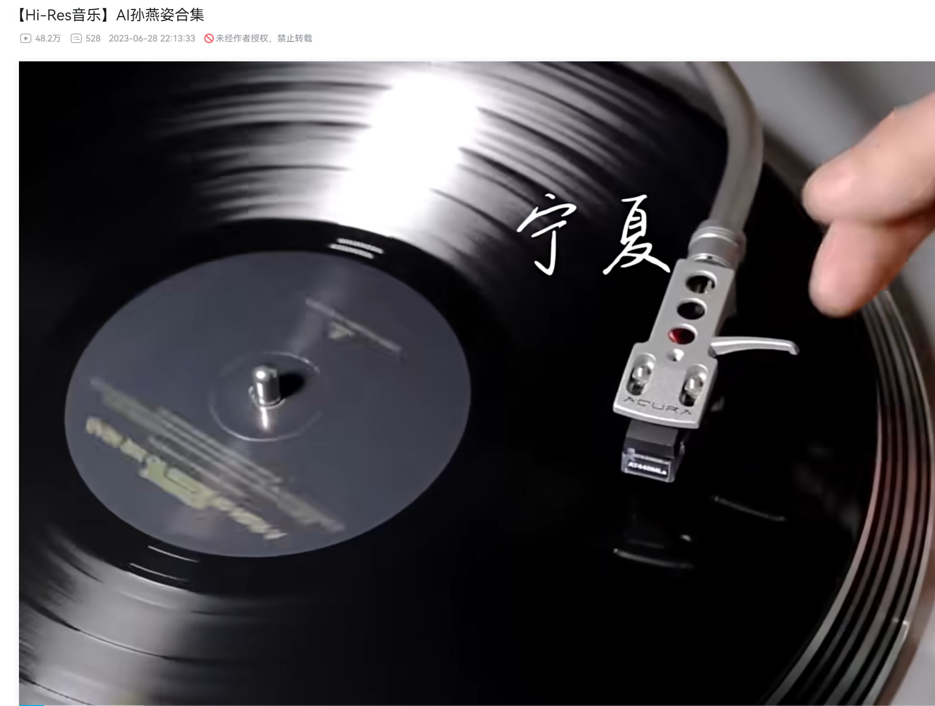
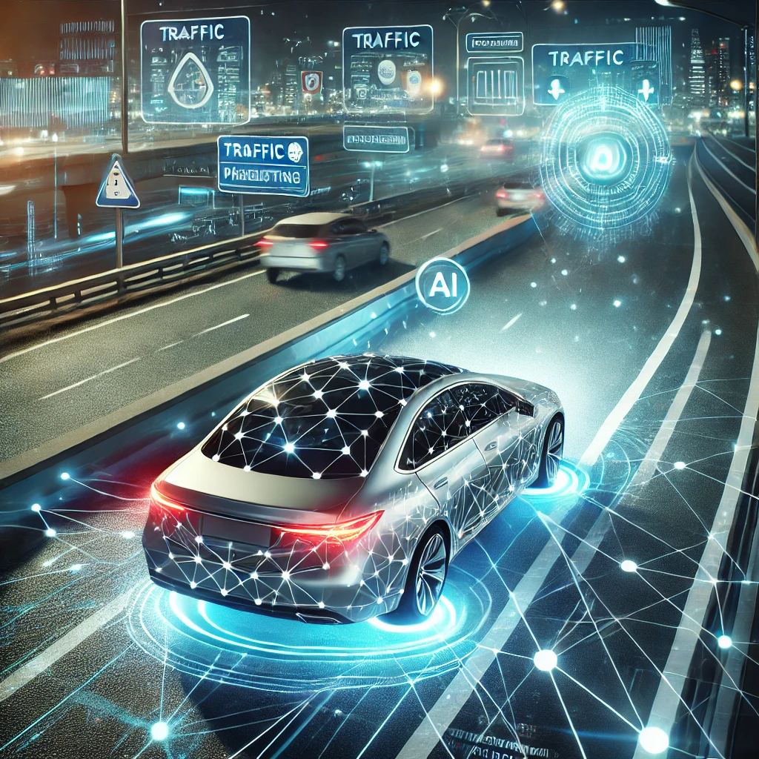
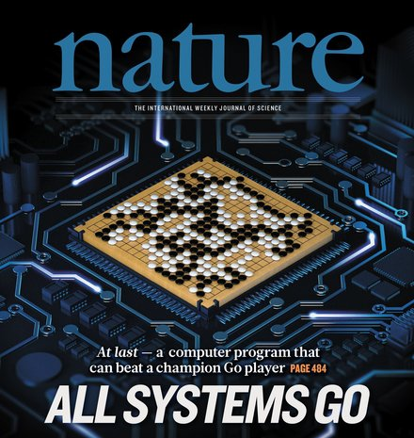
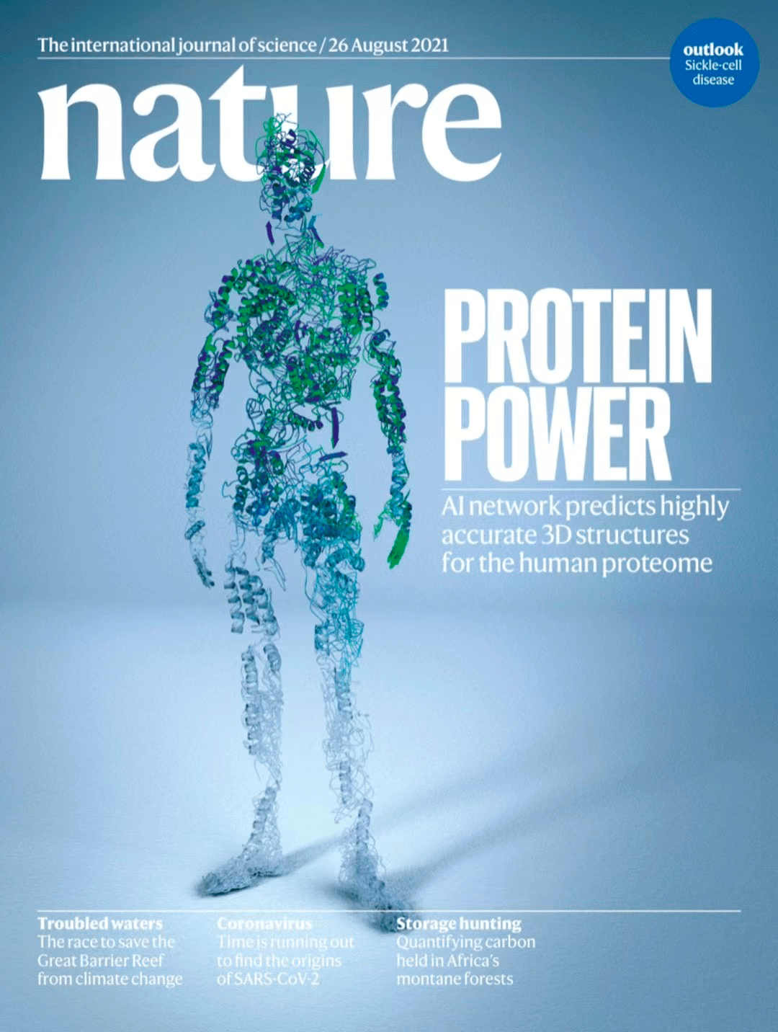
人工智能可以做什么
函数拟合
图像识别
图像生成
大语言模型
…
AI音乐
自动驾驶
下围棋
预测蛋白质

Slide 5
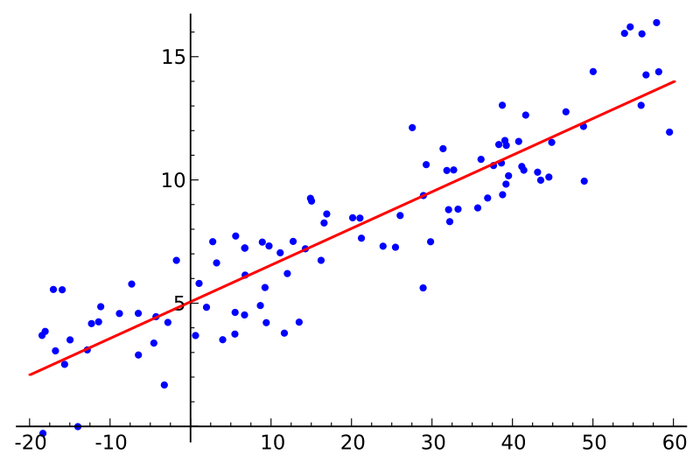
机器学习：线性回归
找规律, 下一个数字最有可能是？
2，4，6，8，…..
1，4，7，10，….
蓝色点是数据，红线是拟合直线

Slide 6
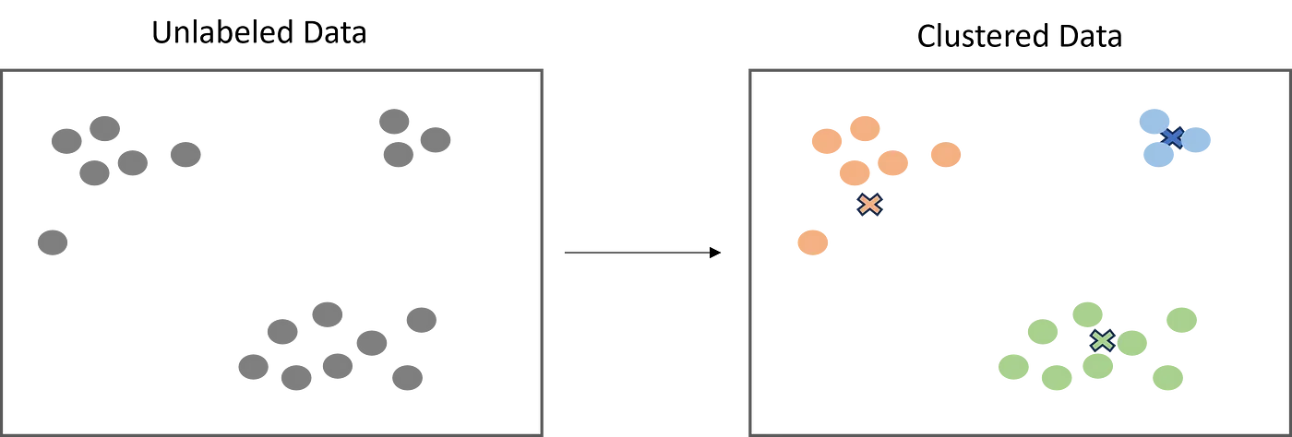
机器学习：聚类
不同品种的西瓜
果皮厚度
果肉甜度
https://medium.com/data-science/a-guide-to-clustering-algorithms-e28af85da0b7

Slide 7
核心之一：数据拟合

Slide 8
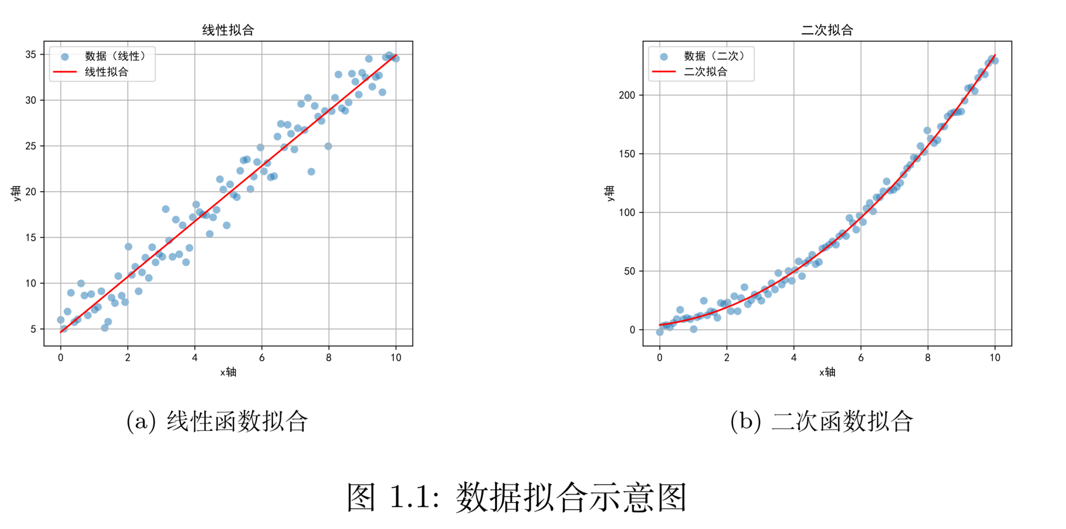
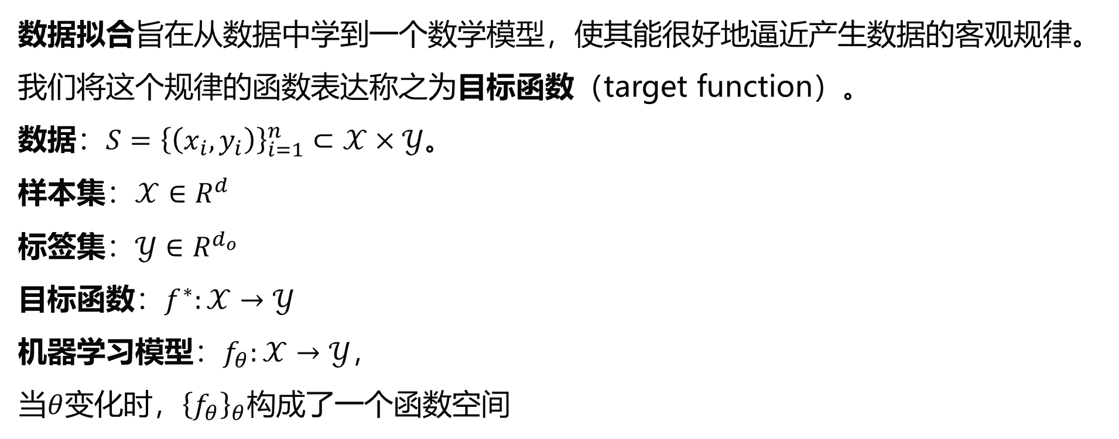
数据拟合（data fitting）
数据拟合旨在从数据中学到一个数学模型，使其能很好地逼近产生数据的客观规律。我们将这个规律的函数表达称之为目标函数（target function）。
数据：$S={\left\{\left(x_{i}, y_{i}\right)\right\}}_{i=1}^{n}⊂𝒳×𝒴$。
样本集：$𝒳∈R^{d}$
标签集：$𝒴∈R^{d_{o}}$
目标函数：$f^{∗}:𝒳→𝒴$
机器学习模型：$f_{θ}:𝒳→𝒴$，
当$θ$变化时，${\left\{f_{θ}\right\}}_{θ}$构成了一个函数空间

Slide 9
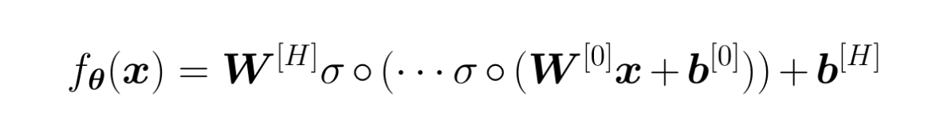
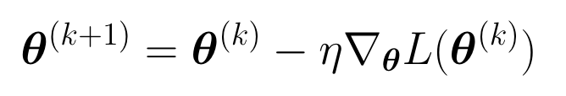
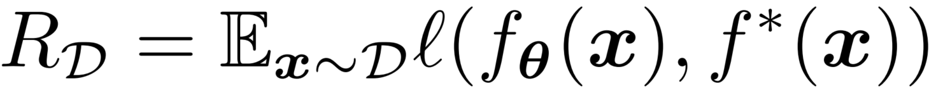
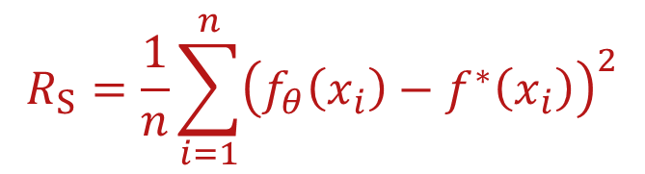
深度学习的数学本质：函数拟合
模型
其中σ是非线性激活函数
$$R_{S}=\frac{1}{n}\sum_{i=1}^{n}{{\left(f_{θ}\left(x_{i}\right)−f^{∗}\left(x_{i}\right)\right)}^{2}}$$
损失函数
梯度下降
泛化误差
在未参加训练点上的误差
深度学习的成功本质上是神经网络在函数拟合上的成功

Slide 10
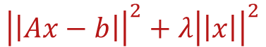
训练集与测试集，训练误差与测试误差
训练集：用于训练机器学习模型的数据集。
模型通过学习训练集中的数据及其对应的标签（在监督学习中），来调整其内部参数，以便在见到新数据时能够做出准确的预测或分类。
在训练集上用损失函数计算得到的误差称为训练误差。
验证集：调整模型的超参数和能力的初步评估
验证当前模型泛化能力以决定是否停止继续训练。
比较不同超参的性能
测试集：用于评估训练好的模型性能的数据集。
测试集中的数据在训练过程中未被模型见过，因此可以用来衡量模型的泛化能力，即模型在新数据上的表现。
在测试集上用损失函数计算得到的误差称为测试误差。
思考：验证集可以根据测试集来构造吗？
$${\left|\left|Ax−b\right|\right|}^{2}+λ{\left|\left|x\right|\right|}^{2}$$

Slide 11
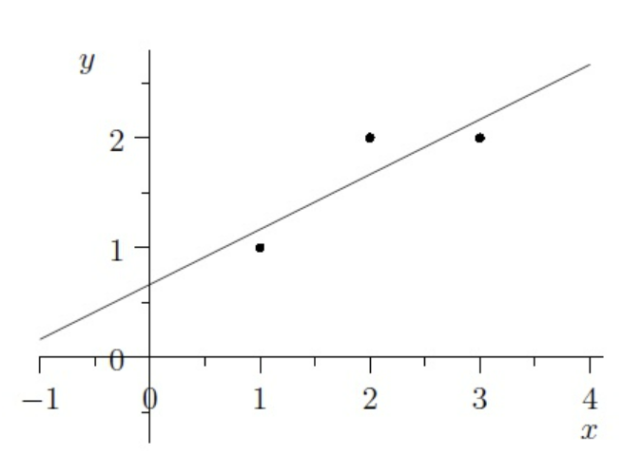
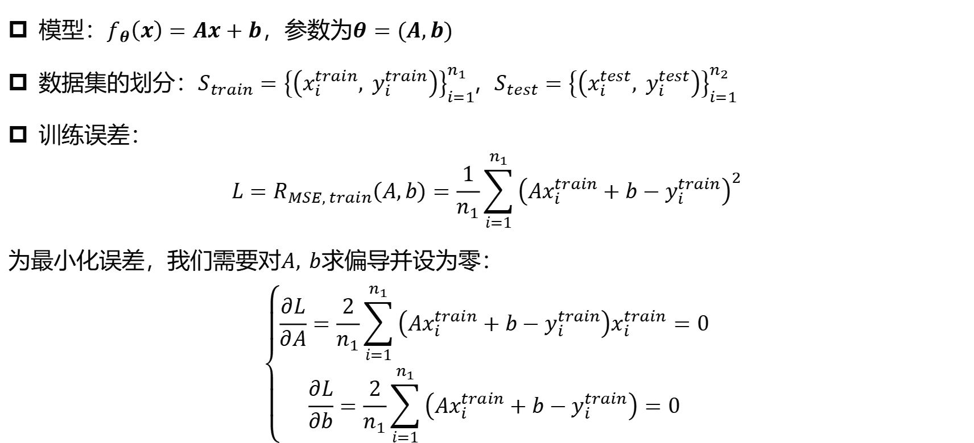
例：线性拟合
模型：$f_{θ}\left(x\right)=Ax+b$，参数为$θ=(A,b)$
数据集的划分：$S_{train}={\left\{\left(x_{i}^{train}, y_{i}^{train}\right)\right\}}_{i=1}^{n_{1}}$, $S_{test}={\left\{\left(x_{i}^{test}, y_{i}^{test}\right)\right\}}_{i=1}^{n_{2}}$
训练误差：
$$L=R_{MSE, train}\left(A,b\right)=\frac{1}{n_{1}}\sum_{i=1}^{n_{1}}{{\left(Ax_{i}^{train}+b−y_{i}^{train}\right)}^{2}}$$
为最小化误差，我们需要对$A, b$求偏导并设为零：
$$\left\{\begin{aligned}\frac{∂L}{∂A}=\frac{2}{n_{1}}\sum_{i=1}^{n_{1}}{\left(Ax_{i}^{train}+b−y_{i}^{train}\right)x_{i}^{train}=0} \\ \frac{∂L}{∂b}=\frac{2}{n_{1}}\sum_{i=1}^{n_{1}}{\left(Ax_{i}^{train}+b−y_{i}^{train}\right)=0}\end{aligned}\right.$$

Slide 12
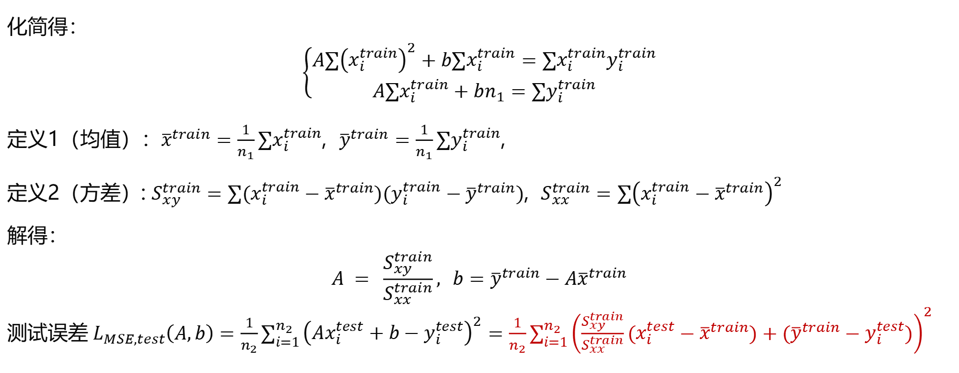
例：线性拟合
化简得：
$$\left\{\begin{aligned}A∑{\left(x_{i}^{train}\right)}^{2}+b∑x_{i}^{train}=∑x_{i}^{train}y_{i}^{train} \\ A∑x_{i}^{train}+bn_{1}=∑y_{i}^{train}&\end{aligned}\right.$$
定义1（均值）：${\overline{x}}^{train}=\frac{1}{n_{1}}∑x_{i}^{train}$, ${\overline{y}}^{train}=\frac{1}{n_{1}}∑y_{i}^{train}$,
定义2（方差）: $S_{xy}^{train}=∑(x_{i}^{train}−{\overline{x}}^{train})(y_{i}^{train}−{\overline{y}}^{train})$, $S_{xx}^{train}=∑{\left(x_{i}^{train}−{\overline{x}}^{train}\right)}^{2}$
解得：
$$A = \frac{S_{xy}^{train}}{S_{xx}^{train}}, b={\overline{y}}^{train}−A{\overline{x}}^{train}$$
测试误差$L_{MSE,test}\left(A,b\right)=\frac{1}{n_{2}}\sum_{i=1}^{n_{2}}{{\left(Ax_{i}^{test}+b−y_{i}^{test}\right)}^{2}}=\frac{1}{n_{2}}\sum_{i=1}^{n_{2}}{{\left(\frac{S_{xy}^{train}}{S_{xx}^{train}}(x_{i}^{test}−{\overline{x}}^{train})+({\overline{y}}^{train}−y_{i}^{test})\right)}^{2}}$

Slide 13
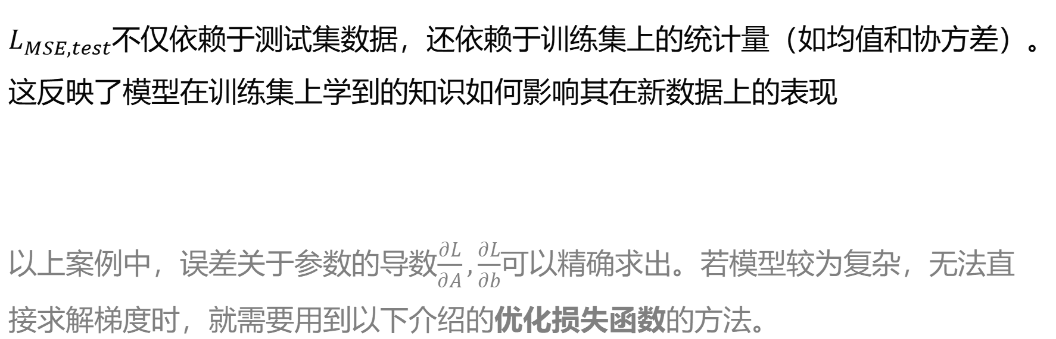

例：线性拟合
$$L_{MSE,test}\left(A,b\right)=\frac{1}{n_{2}}\sum_{i=1}^{n_{2}}{{\left(\frac{S_{xy}^{train}}{S_{xx}^{train}}(x_{i}^{test}−{\overline{x}}^{train})+({\overline{y}}^{train}−y_{i}^{test})\right)}^{2}}$$
$L_{MSE,test}$不仅依赖于测试集数据，还依赖于训练集上的统计量（如均值和协方差）。这反映了模型在训练集上学到的知识如何影响其在新数据上的表现
以上案例中，误差关于参数的导数$\frac{∂L}{∂A},\frac{∂L}{∂b}$可以精确求出。若模型较为复杂，无法直接求解梯度时，就需要用到以下介绍的优化损失函数的方法。

Slide 14
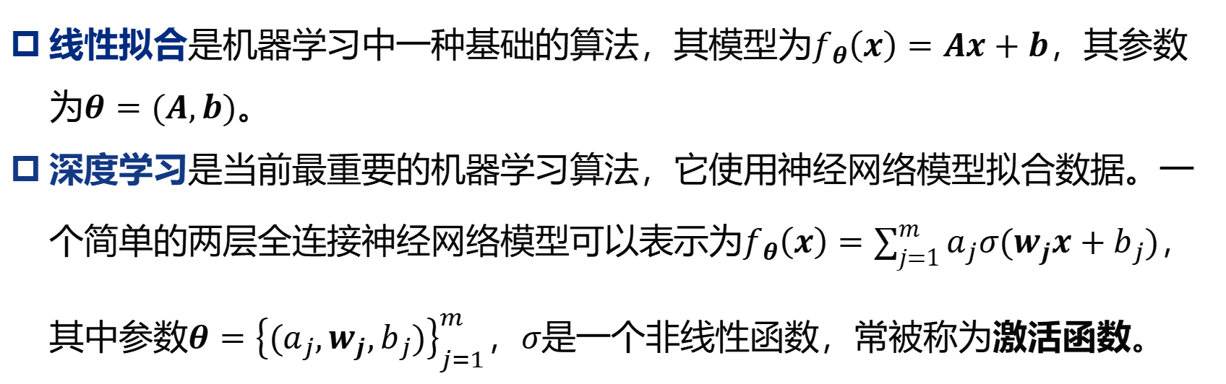
例子：线性拟合与神经网络
线性拟合是机器学习中一种基础的算法，其模型为$f_{θ}\left(x\right)=Ax+b$，其参数为$θ=(A,b)$。
深度学习是当前最重要的机器学习算法，它使用神经网络模型拟合数据。一个简单的两层全连接神经网络模型可以表示为$f_{θ}\left(x\right)=\sum_{j=1}^{m}{a_{j}σ(w_{j}x+b_{j})}$，其中参数$θ={\left\{(a_{j},w_{j},b_{j})\right\}}_{j=1}^{m}$，$σ$是一个非线性函数，常被称为激活函数。

Slide 15
学习方式
监督学习 (Supervised Learning)：通过使用带标签的数据来训练模型，使其能够预测或分类新数据。如：邮件分类（垃圾邮件 vs 正常邮件）、房价预测
无监督学习 (Unsupervised Learning)：使用未标注的数据来发现数据中的模式或结构。如：客户细分、市场篮分析、降维
强化学习（Reinforcement Learning）：依赖奖励信号指导学习方向，虽然没有显式标签，但存在明确的优化目标（最大化奖励）。如：训练机器人走路时，跌倒给予负奖励，成功行走给予正奖励。

Slide 16
学习方式
特性 | 监督学习 | 无监督学习 | 强化学习
数据类型 | 带标签的数据 | 未标注的数据 | 未标注的数据
目标 | 预测或分类 | 发现数据中的隐藏模式或结构 | 最大化奖励
常见算法 | 线性回归、逻辑回归、支持向量机、决策树 | 聚类算法（如K-Means）、 关联规则、PCA | Q-learning、SARSA等
类比 | 学生通过标准答案学习 | 学生自学，从数据中总结规律 | 学生通过考试得分调整学习方法，但不知道具体错在哪里

Slide 17
神经网络简介
神经元时如何起作用的，以及神经网络架构是如何模仿神经元的

Slide 18
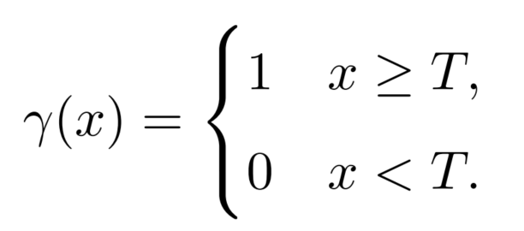
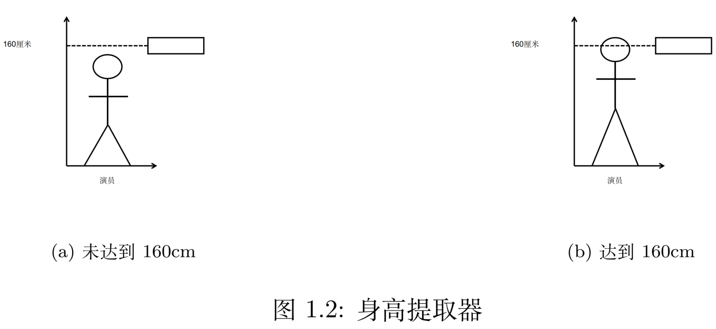
单个神经元如何感知信息
感知信息的基本条件是对不同的输入能够区分

Slide 19
单个神经元如何感知信息
单个神经元如何感知信息
一个预测股票升降的例子：
假设A 有两个朋友，B 和C。A 自己有一个判断值$a_{0}$，同时接收到了B和C的信息，分别记为$b和c$。因此，
如果B是一个经济学家，而C 是一个普通人，则有，$λ_{1}>λ_{2}>0$。

Slide 20
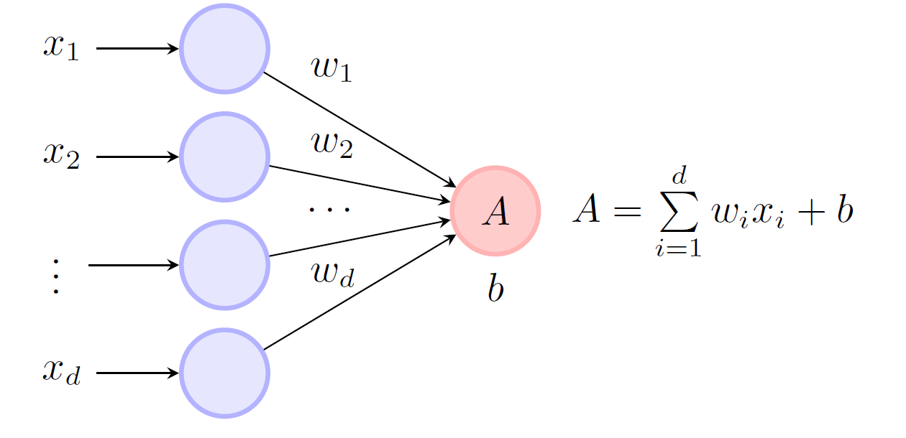
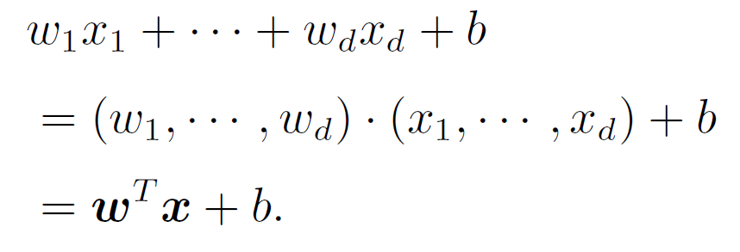
单个神经元如何感知信息：权重
我们可以把这类收集信息的方式推广到一般的形式
单个神经元的输出为

Slide 21
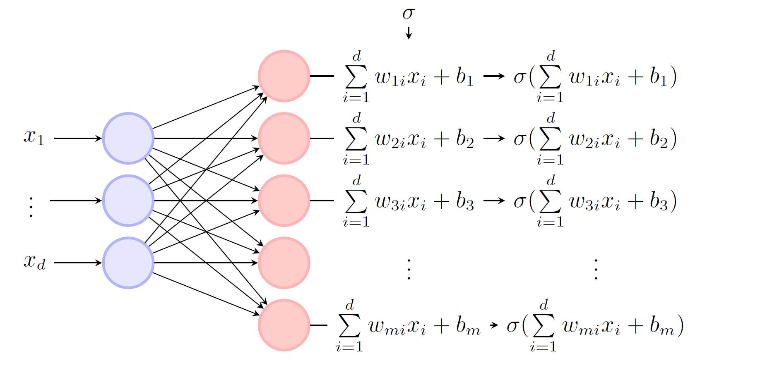
单层神经网络
简单地把多个神经元堆在一起，我们就可以得到单层神经网络

Slide 22
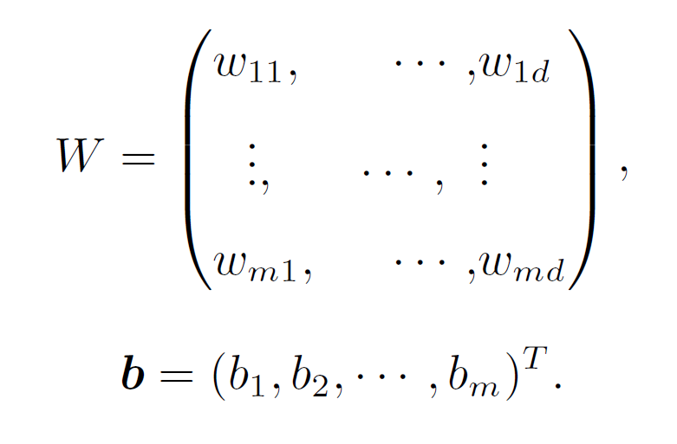
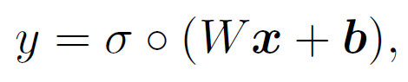
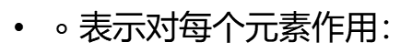
单层神经网络：矩阵形式
单层神经网络
参数的矩阵形式
神经网络的高维输出：
$∘$ 表示对每个元素作用：

Slide 23
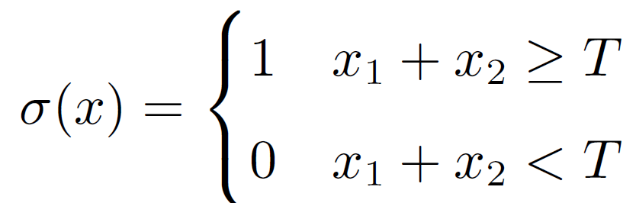

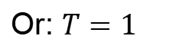
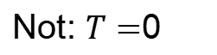
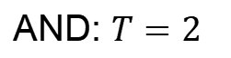
单层神经网络：设计功能
考虑输入是两维的，$x_{1},x_{2}∈{\{0,1\}}^{2}$
AND: $T=2$
Or: $T=1$
Not: $T=$0
$$σ\left(x\right)=−x$$
The Dartmouth Conference of 1956 was organized by Marvin Minsky, John McCarthy and two senior scientists: Claude Shannon and Nathan Rochester of IBM. The proposal for the conference included this assertion: "every aspect of learning or any other feature of intelligence can be so precisely described that a machine can be made to simulate it".

Slide 24
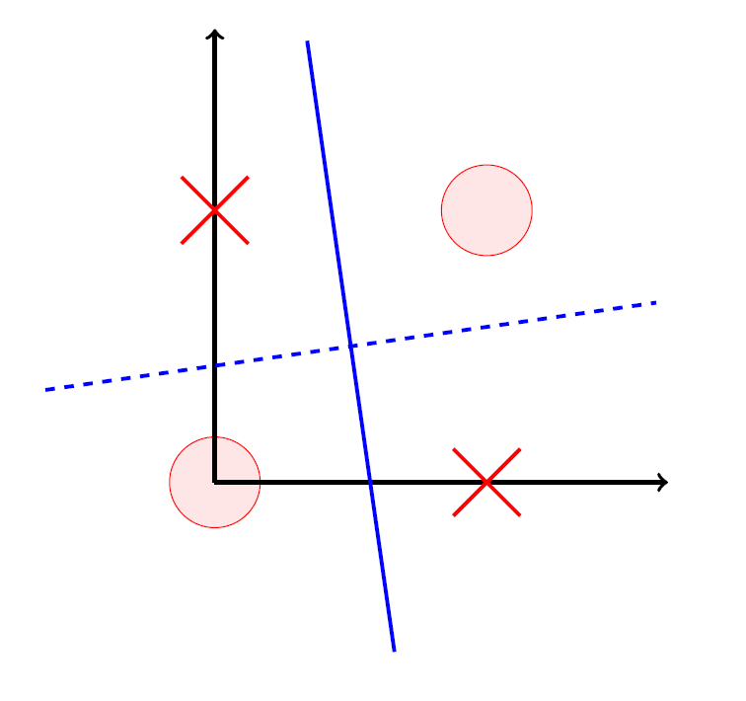
单层神经网络：局限性
单层神经网络是无法做好XOR问题，

Slide 25
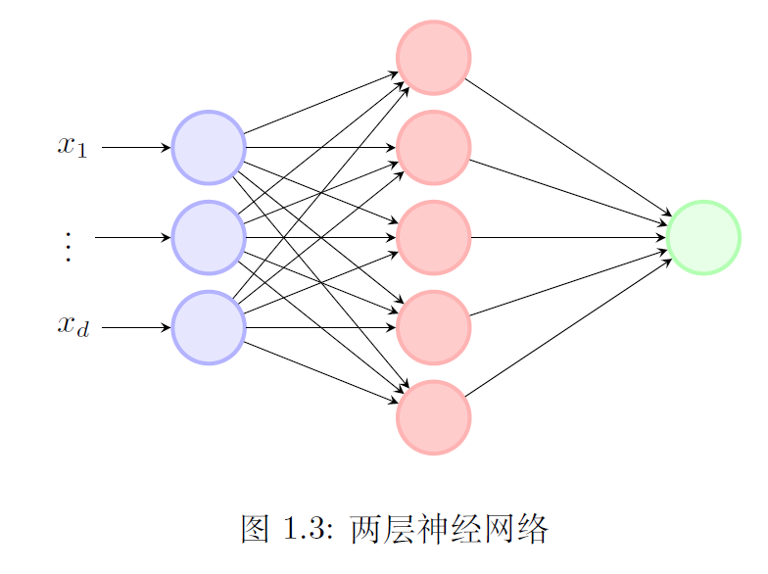
多层神经网络
多层神经网络是在一层神经网络的基础上堆叠起来的。

Slide 26
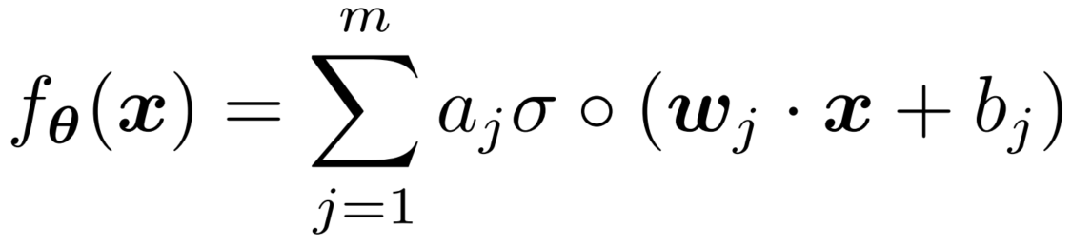
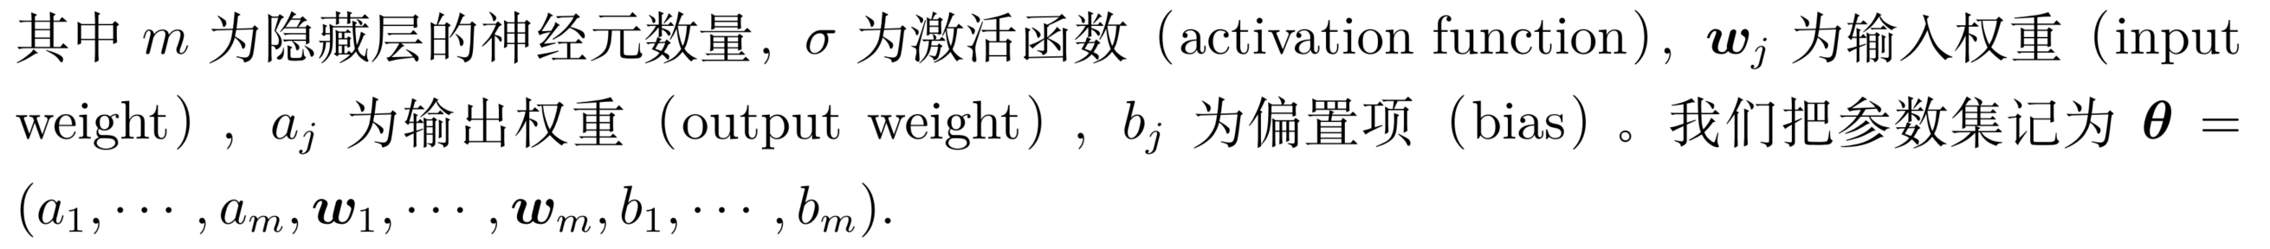
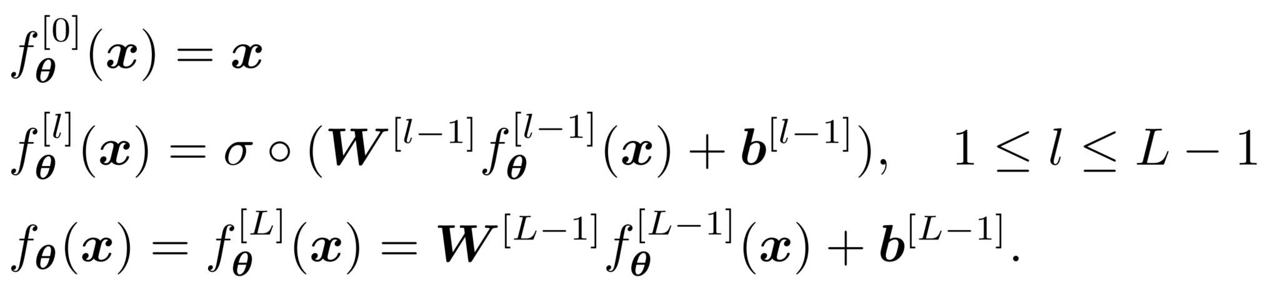
多层神经网络
两层神经网络
多层神经网络

Slide 27
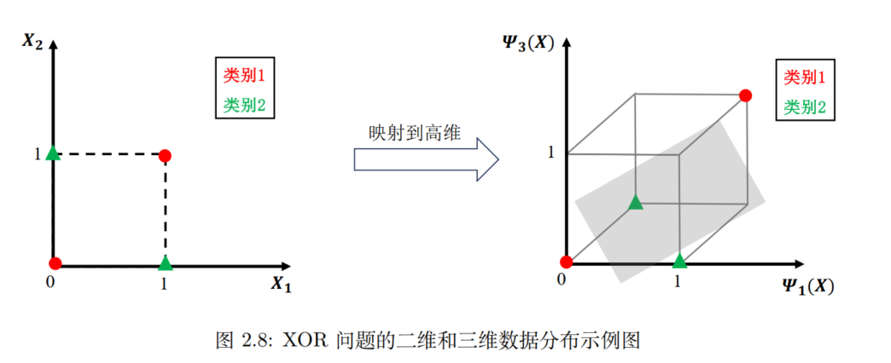

理解神经网络
线性-非线性变换
线性函数满足不了实际当中大量非线性的问题
套上一个非线性激活函数
只套一个不够，套多次
投影到高维空间
函数空间的 Monte-Carlo 采样
$$f_{θ}\left(x\right)=\frac{1}{m}\sum_{j}{a_{j}σ(w_{j}x+b_{j})}$$
这个形式类似于对 m 个函数做加权平均

Slide 28
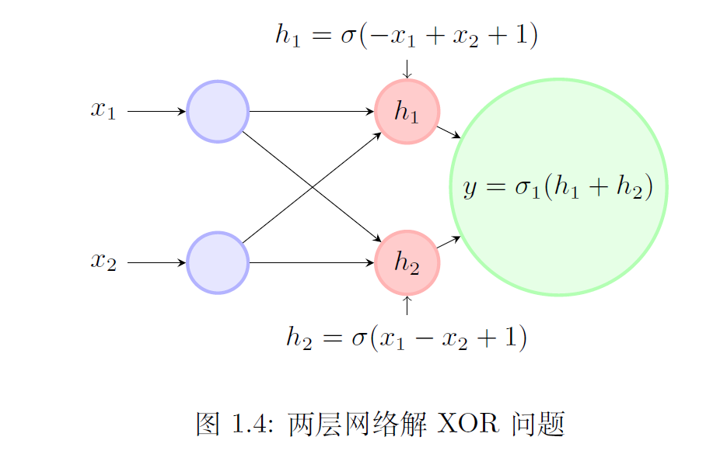
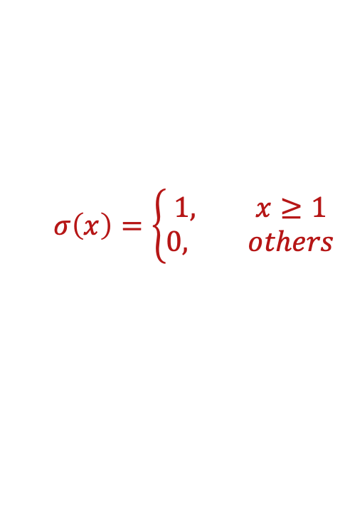
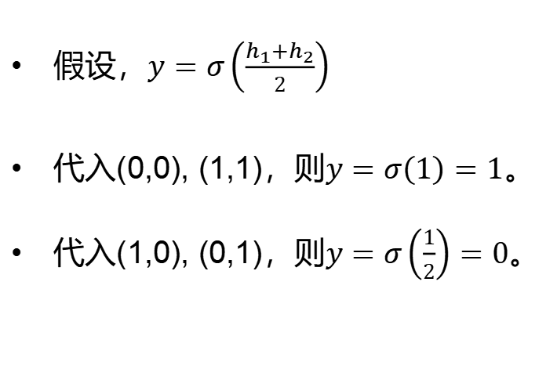
多层神经网络：解XOR问题
$$σ\left(x\right)=\left\{\begin{aligned}1, x≥1 \\ 0, others\end{aligned}\right.$$
假设，$y=σ\left(\frac{h_{1}+h_{2}}{2}\right)$
代入(0,0), (1,1)，则$y=σ\left(1\right)=1$。
代入(1,0), (0,1)，则$y=σ\left(\frac{1}{2}\right)=0$。

Slide 29
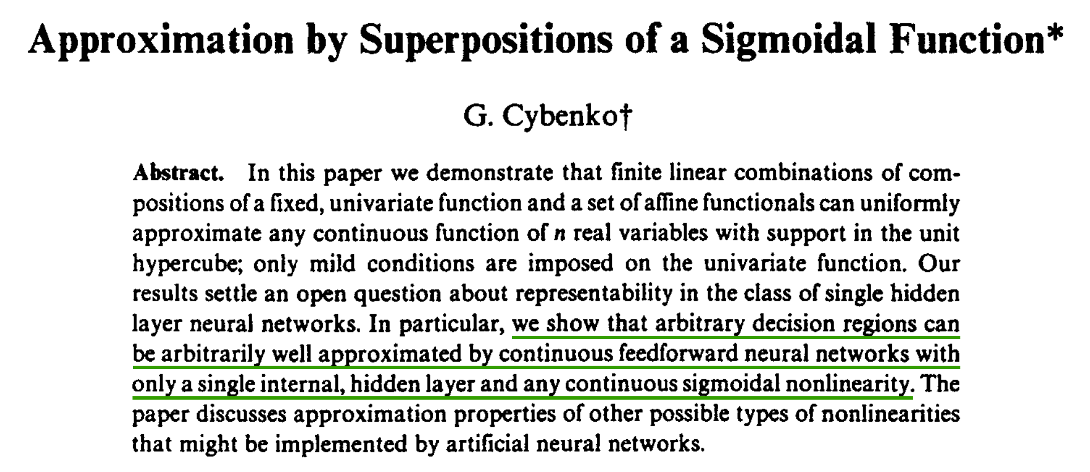
万有逼近定理
Weierstrass 逼近定理?
在人工智能这个领域，“命名法”是一个非常常用的方法，对一个新的研究成果，取一个好的名字非常重要。
(Cybenko, 1989; Hornik et al., 1989; Leshno et al., 1993)

Slide 30

多层神经网络
两层网络具有万有逼近定理（Cybenko 1989）
激活函数是非多项式的非线性函数
多项式函数是否有万有逼近定理？
为什么激活函数不能是多项式函数？
万有逼近定理对实际问题有什么帮助？
万有逼近定理是否足够让我们使用神经网络？
多层神经网络只是众多机器学习方法中的一种！

Slide 31
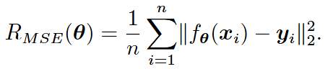
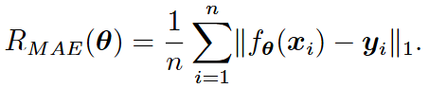
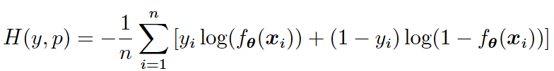
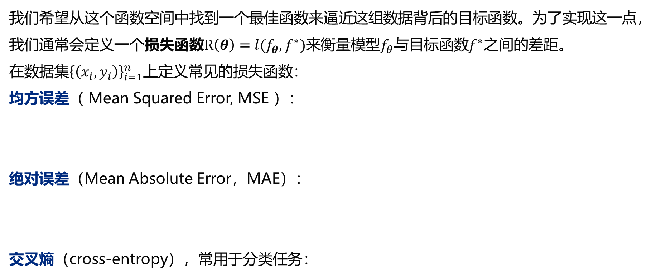
损失函数
我们希望从这个函数空间中找到一个最佳函数来逼近这组数据背后的目标函数。为了实现这一点，我们通常会定义一个损失函数$R\left(θ\right)=l(f_{θ},f^{∗})$来衡量模型$f_{θ}$与目标函数$f^{∗}$之间的差距。
在数据集${\left\{\left(x_{i},y_{i}\right)\right\}}_{i=1}^{n}$上定义常见的损失函数：
均方误差（ Mean Squared Error, MSE ）：
绝对误差（Mean Absolute Error，MAE）：
交叉熵（cross-entropy），常用于分类任务：
思考：可以去掉绝对值吗？

Slide 32
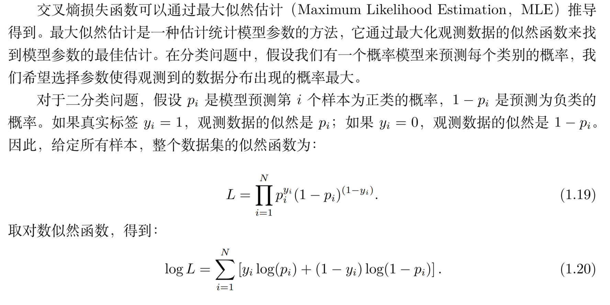
损失函数
交叉熵（cross-entropy），常用于分类任务：

Slide 33
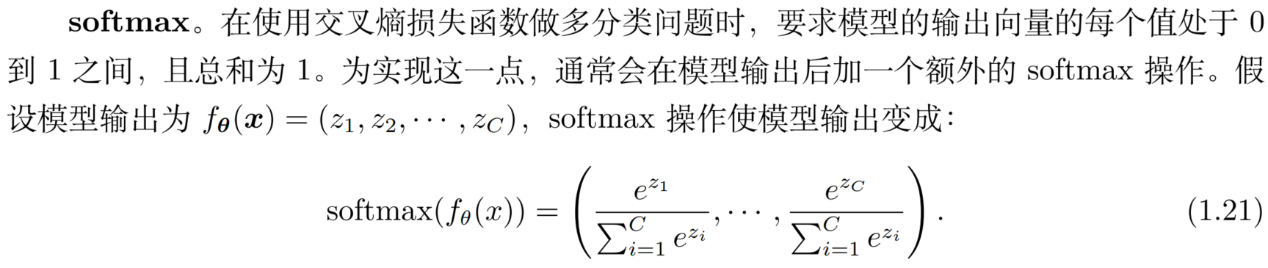

Softmax,困惑度（Perplexity）

Slide 34

损失景观（Loss Landscape）
我们称损失函数$R(θ)$随参数$θ$变化所得到的集合形态为损失景观
注意到$R(θ)$同样也是关于数据集${\left\{\left(x_{i}, y_{i}\right)\right\}}_{i=1}^{n}$的函数，因此根据参与计算的数据集不同，损失景观还可以细分为训练集的损失景观和测试集的损失景观。

Slide 35
常用优化算法

Slide 36

梯度下降法（Gradient Descent, GD）
线性化
$$R\left(θ\right)=R\left(θ_{0}\right)+∇R\left(θ_{0}\right)⋅(θ−θ_{0})$$
$$Δθ=θ−θ_{0}$$
两个向量内积，什么时候最小？
$$∇R\left(θ_{0}\right)⋅Δθ$$
方向相反！

Slide 37



梯度下降法（Gradient Descent, GD）
梯度下降法是最基本的优化算法。其以负梯度方向为搜索方向，以固定的步长（即学习率）来更新参数。具体算法为： $$g_{t}=∇_{θ}R_{S}\left(θ_{t−1}\right)$$
$$θ_{t}=θ_{t−1}−ηg_{t}$$
其中，$η$是学习率（learning rate，或叫步长，step size）。
思考：为什么选负梯度方向？

Slide 38







向后传播方法：两层神经网络
两层神经网络：
对$w_{j}$求梯度：
简记为：
均方差损失函数：
对$a_{j}$求梯度：

Slide 39

向后传播方法：两层神经网络

Slide 40

带随机的梯度下降法（Stochastic Gradient Descent, SGD）
背景： $∇_{θ}R_{S}\left(θ_{t−1}\right)$的计算复杂度与模型规模和数据量挂钩。大数据时代，数据量通常会远超计算和存储资源的承载能力。
随机优化方法：在每次迭代中只使用一小部分数据来更新模型参数
随机梯度下降法：随机从所有样本中选取$|B|$个样本来估计损失函数，即 $$R_{B}=\frac{1}{n}\sum_{i=i_{1}}^{i_{\left|B\right|}}{{\left(f_{θ}\left(x_{i}\right)−y_{i}\right)}^{2}}$$
$$g_{t}=∇_{θ}R_{B}\left(θ_{t−1}\right)$$
$$θ_{t}=θ_{t−1}−ηg_{t}$$
在实际训练中，通常将数据分成多份，每一份称为一个batch，包含$|B|$个数据。
后来研究发现，在实际训练中，SGD往往能够找到比GD泛化性更好的解

Slide 41



学习率的影响
考虑一个二次函数：$L=\frac{1}{2}λθ^{2}$
其梯度下降可以表示为：
$$θ_{t+1}=θ_{t}−η\frac{∂L}{∂θ}$$
$$=θ_{t}−ηλθ_{t}$$
$$=\left(1−ηλ\right)θ_{t}$$
如果我们要保证这个迭代过程不会爆炸：
$$\left|θ_{t+1}\right|<\left|θ_{t}\right|$$
$$\left|1−ηλ\right|<1$$
$$−1<1−ηλ<1$$
$$ηλ<2$$
$$η<\frac{2}{λ}$$
Wu, Lei, Chao Ma and Weinan E. "How sgd selects the global minima in over-parameterized learning: A dynamical stability perspective." Advances in Neural Information Processing Systems 31 (2018).

Slide 42

带动量的梯度下降法
背景：
当目标函数的等高线呈现出狭长的椭圆形时，梯度下降法容易出现“之字形”的震荡行为
当损失景观中存在大量的局部最优或鞍点时，梯度下降法很容易陷入其中，难以逃离

Slide 43

带动量的梯度下降法
动量法：每次更新时，不仅考虑当前的梯度方向，还要继承之前更新的方向。
参数更新公式：
$$g_{t}=∇_{θ}R\left(θ_{t−1}\right)$$
$$m_{t}=μm_{t−1}+g_{t}$$
$$θ_{t}=θ_{t−1}−ηm_{t}$$
红色箭头为带动量的梯度方向，小球即使在局部最小值时也具有梯度，带动量的梯度下降法使得优化过程就有了一定的“惯性”，能够跨越狭长的山谷和局部最优点，朝着更优的方向前进

Slide 44

自适应优化方法
自适应优化算法：能够根据数据特征自动调整学习率的优化算法。
参数更新公式(Adagrad)：
$$g_{t}=∇_{θ}R\left(θ_{t−1}\right)$$
$$n_{t}=n_{t−1}+g_{t}^{2}$$
$$θ_{t}=θ_{t−1}−ηg_{t}/\sqrt{ε+n_{t}}$$
思考：有动量方法，有自适应学习率，下一步怎么弄？

Slide 45

Adam方法
Adam方法：融合了动量方法和自适应学习率方法
$$g_{t}=∇_{θ}R\left(θ_{t−1}\right)$$
$$n_{t}=νn_{t−1}+(1−ν)g_{t}^{2}$$
$$m_{t}=μm_{t−1}+(1−μ)g_{t}$$
$${\hat{m}}_{t}=\frac{m_{t}}{1−β_{1}^{t}}$$
$${\hat{n}}_{t}=\frac{n_{t}}{1−β_{2}^{t}}$$
$$θ_{t}=θ_{t−1}−η{\hat{m}}_{t}/\sqrt{ε+{\hat{n}}_{t}}$$
在图像识别、语言模型等任务中取得了极好的效果。

Slide 46
参数的初始化

Slide 47



参数的初始化
Lecun Initializatioin
Xavier Initialization
Kaiming Initialization
模型越大，初始化越小
初始化对结果影响很大
大语言模型的训练一般不用这些初始化

Slide 48
研究深度学习

Slide 49

没有免费的午餐定理
没有免费的午餐：一个算法在某些特定问题上的优势，必然以在其他问题上的劣势为代价。定理如下：
应基于问题的具体特性和需求来选择算法，而不是寻找一个万能的解决方案或者脱离数据集特征来讨论算法的性能！

Slide 50


没有免费的午餐
(Wolpert and Macready, 1997)
在所有可能的问题分布上，所有算法的平均性能是相同的
No free lunch theorem: I can find a dataset that your method generalizes badly.

Slide 51
深度学习的基本要素：模型，数据，优化
理解一个机器学习算法本质上需要理解模型、数据、优化三个要素对算法拟合目标函数性能（比如泛化误差等）的影响。
模型
数据
优化

Slide 52
如何理解深度学习？

Slide 53
Is NN really so complex?

Slide 54
1989
Yes, NN is complex!

Slide 55
So what? Why not polynomial?

Slide 56


Start from traditional generalization gap
Large complexity → Large generalization gap
Generalization Gap
Traditional wisdom: Too complex is trouble

Slide 57

A generalization puzzle arises in deep learning
Puzzle: generalize well even # of para >> # of training data
60000 32x32 colour images in 10 classes
This trouble ignores deep learning?
L. Breiman 1995, Zhang et al., 2016

Slide 58


The Bitter Lesson for AI research
“The biggest lesson that can be read from 70 years of AI research is that general methods that leverage computation are ultimately the most effective, and by a large margin.”
Leverage computation (learning) instead of human knowledge
http://www.incompleteideas.net/IncIdeas/BitterLesson.html

Slide 59

The bet on deep learning theory
From Lecun’s talk

Slide 60



Long-standing problems
1995

Slide 61
泛化谜团
30年谜团：为何过参数化的神经网络不会明显过拟合？(Breiman 1995)
传统的学习理论无法解释过参数化情形
过参数化模型
(参数量>样本量)
过参数化神经网络
可以表达出
经验倾向于
过拟合
符合直观
通常泛化性好

Slide 62



隐式偏好
训练误差=0的集合：
……
训练
参数量 > 样本数
多解
泛化性好的解
$$L_{S}=\frac{1}{n}\sum_{i=1}^{n}{{\left(f_{θ}\left(x_{i}\right)−f^{∗}\left(x_{i}\right)\right)}^{2}}$$
实际上，损失函数无显式偏好：
当前领域的核心关键问题：
神经网络的隐式偏好是什么？机制是什么？

Slide 63

没有免费的午餐
(Wolpert and Macready, 1997)
在所有可能的问题分布上，所有算法的平均性能是相同的
No free lunch theorem: I can find a dataset that your method generalizes badly.

Slide 64
Is NN really so complex?

Slide 65
Is NN really so complex in practice?

Slide 66


Simplicity bias in practice
Frequency Principle （频率原则）
Condensation
（参数凝聚）
Low-frequency bias
Few effective neurons

Slide 67
神经网络随规模增大，性能变好

Slide 68


神经网络越来越大
Guillaume Hocquet. Class Incremental Continual Learning in Deep Neural Networks. Université Paris-Saclay, 2021
Suzana Herculano-Houzel, 2009

Slide 69


AI 中的幂律定律
在一定范围内，其他因素不受制约的情况下，模型的：
神经元总数
和大模型的测试损失也会呈现出幂律关系
（损失越小表现为效果越好）
Notes:
这一面拆成三个

Slide 70


AI 中的幂律定律
在一定范围内，其他因素不受制约的情况下，模型的：
训练数据多少
和大模型的测试损失也会呈现出幂律关系
（损失越小表现为效果越好）
Notes:
这一面拆成三个

Slide 71


AI 中的幂律定律
在一定范围内，其他因素不受制约的情况下，模型的：
总计算量
和大模型的测试损失也会呈现出幂律关系
（损失越小表现为效果越好）
Notes:
这一面拆成三个

Slide 72



Scaling Law
算力
数据
参数
模型误差
计算量
模型误差
数据量
模型误差
参数量
投不投？
OpenAI, 2020

Slide 73

情感神经元
投不投？
价值投资？
OpenAI 2017

Slide 74

科学性和可解释性
何恺明（2024）：“可解释性是一个非常好的属性，我真心鼓励大家去追求它。但另一方面，我们需要认识到，我们系统的成功大部分也是基于实证来推动或验证的。”
Notes:
这一面拆成三个

Slide 75




科学性和可解释性
可解释性是一个重要的问题
Scaling law
目前不可解释
经验规律
有指导作用
科学性
不一定需要可解释
控制变量经验规律
严格的逻辑
指导理论和实践
第谷
Tycho Brahe,1546-1601
开普勒
Johsnnes Kepler, 1571-1630
牛顿
Isaac Newton，1643-1727
《深度学习现象导论》 许志钦、张耀宇

Slide 76
理论的发展显著落后于应用，还要发展理论吗？

Slide 77
为什么要发展理论
热力学第一定律：能量守恒
第一类永动机不可能，避免浪费精力
热力学第二定律：不可能从单一热源吸收能量，使之完全变为有用功而不产生其他影响。
第二类永动机不可能，避免浪费精力
化学
炼金术，把铜炼成金不可能，避免浪费精力
把木碳变成钻石 （高温高压）是可能的
理解DNN擅长什么和什么是困难的
例子：高频是困难的
问题：涌现是否一定要大模型、大数据
《深度学习现象导论》 许志钦、张耀宇

Slide 78
思考：AI论文这么多，怎么办？

Slide 79


Slide 80




Slide 81
好的理论有哪些特点
基本条件：
问题重要：发现或者研究有趣的现象或者理论问题
可分析：简单到可以分析，但又复杂到可以对关心的现象或问题提供理解
可验证：可以被实验验证
高级条件
引出更多有意思的现象或者理论问题帮助我们更深入理解
指导实际算法的设计
培养更多的相关人才
《深度学习现象导论》 许志钦、张耀宇

Slide 82
它是谁？ 它从哪里来？ 它将到哪里去？
http://www.andreykurenkov.com/writing/ai/a-brief-history-of-neural-nets-and-deep-learning

Slide 83

神经网络的发展历史
https://beamandrew.github.io/deeplearning/2017/02/23/deep_learning_101_part1.html

Slide 84


起源与早期探索
单个生物神经元
生物神经元网络产生智能
http://www.andreykurenkov.com/writing/ai/a-brief-history-of-neural-nets-and-deep-learning

Slide 85




McCulloch-Pitts 神经元模型（1943年）
感知器：McCulloch-Pitts，模仿生物神经元
逻辑运算，二维输入${\left\{0,1\right\}}^{2}$
AND: $wx+b≔x_{1}+x_{2}$, $T=2$,
OR : $x_{1}+x_{2}$, $T=1$
逻辑运算，一维输入$\left\{0,1\right\}$
NOT : $−x+1$, $T=1$
$$y=\left\{\begin{aligned}1, wx+b≥T \\ 0,wx+b<T\end{aligned}\right.$$
简单的激活操作可以执行多种逻辑运算，给人很大的信心---其组成的网络可以像计算机一样执行非常复杂的任务
重要意义：开启人工神经网络模型的先河
"A Logical Calculus of Ideas Immanent in Nervous Activity" (1943).

Slide 86

人工智能的提出（1956年）
1956年达特茅斯会议：由马文·明斯基、约翰·麦卡锡、纳撒尼尔·罗切斯特、克劳德·香农组织。
会议的提案包括这一断言：“every aspect of learning or any other feature of intelligence can be so precisely described that a machine can be made to simulate it”。
MacCarthy: 1951年普林斯顿数学博士
Minsky：1950年普林斯顿数学博士
Shannon：1940年MIT数学博士、数学家
Solomonoff：物理硕士、数学家
Selfridge：1945年MIT数学学士学位，数学家
More：数学家、计算机科学家
Notes:
1956年达特茅斯会议：马文·明斯基、约翰·麦卡锡和两位资深科学家组织：IBM的克劳德·香农和内森·罗切斯特。会议的提案包括这一断言：“every aspect of learning or any other feature of intelligence can be so precisely described that a machine can be made to simulate it”。

Slide 87

人工智能的第一次危机
Minsky 与 Papert 的批评（《感知机》一书）:
我们甚至需要使用MLP（多层感知器）来表示简单的非线性函数，如XOR映射。
地球上没有人找到一种可行的方法来训练MLP，使其能够学习如此简单的功能。

Slide 88


神经网络在60-70年代的停滞状况
反向传播（ Backpropagation , BP）：60年代初提出，于1970年由Seppo Linnainmaa实现了在计算机上运行，就像今天一样
Paul Werbos在1974年的博士论文中提出将其用于神经网络
但当时的悲观情绪已经到了尽头。事实上，在20世纪70年代初，我确实访问了麻省理工学院的明斯基。我建议我们共同撰写一篇论文，证明MLP实际上可以克服早期的问题……但明斯基对此并不感兴趣。事实上，当时麻省理工学院、哈佛大学或我能找到的任何地方都没有人感兴趣。

Slide 89

人工智能的第二波浪潮
由于人工智能冬季的寒蝉效应，Werbos直到1982年才发表了关于反向传播在神经网络中的应用的文章。
Hopfield神经网络 (1982)，它主要用于解决联想记忆、优化问题和组合问题等领域。 Hopfield网络通过定义并最小化以下的能量函数来进行训练：
John Hopfield因为这个工作拿到了2024年诺贝尔物理学奖。
Hopfield J J. Neural networks and physical systems with emergent collective computational abilities[J]. Proceedings of the national academy of sciences, 1982, 79(8): 2554-2558.

Slide 90

反向传播
https://www.bilibili.com/video/BV1Tt411M7cP

Slide 91


反向传播

Slide 92
万有逼近定理
两层全连接神经网络：$f_{θ}\left(x\right)=\sum_{j=1}^{m}{a_{j}σ(w_{j}x+b_{j})}$
万有逼近定理：具有单个隐藏层的神经网络，如果其激活函数非线性、连续且不为多项式，那么它可用于将任何连续函数近似到任何所需的精度。
思考：为什么激活函数不能是多项式函数？
Ref: http://neuralnetworksanddeeplearning.com/chap4.html
Cybenko G. Approximation by superpositions of a sigmoidal function[J]. Mathematics of control, signals and systems, 1989, 2(4): 303-314.

Slide 93
对万有逼近定理的担忧
这只是个理论逼近，完全没有考虑到训练所需的内存、计算效率
真实数据非常复杂
BP能处理真实数据吗？

Slide 94

BP应用于手写识别问题（LeNet）
1989 年，Yann LeCun 等人在”Backpropagation Applied to Handwritten Zip Code Recognition”中展示了反向传播的一个非常重要的实际应用（美国大量使用支票和纸质信件，有实际的重要需求）
LeNet使用了卷积神经网络架构，它的成功展示了卷积网络在图像处理中的潜力
LeCun Y, Boser B, Denker J S, et al. Backpropagation applied to handwritten zip code recognition[J]. Neural computation, 1989, 1(4): 541-551.

Slide 95
卷积神经网络的发展历史
1958年，Hubel和Wiesel，视觉皮层模型，提供了生物学上的启示
1979年，日本学者福岛邦彦（Kunihiko Fukushima）[1] 提出了多层架构
1989年，Yann LeCun，提出了用于手写数字识别的卷积神经网络模型——LeNet，具有里程碑意义
Hubel D H, Wiesel T N. Receptive fields of single neurones in the cat’s striate cortex[J]. J physiol, 1959, 148(3): 574-591.
LeCun Y, Boser B, Denker J S, et al. Backpropagation applied to handwritten zip code recognition[J]. Neural computation, 1989, 1(4): 541-551.

Slide 96





神经网络在实验室广泛传播
将死记硬背且完全无趣的阅读检查任务自动化
基于能量构建的生成式模型[1]
[1] Ackley, D. H., Hinton, G. E., & Sejnowski, T. J. (1985). A learning algorithm for boltzmann machines*. Cognitive science, 9(1), 147-169.

Slide 97

神经网络在实验室广泛传播
强化学习
[1] Anderson, C. W. (1989). Learning to control an inverted pendulum using neural networks. Control Systems Magazine, IEEE, 9(3), 31-37.
[2] CMU’s NavLab with 1989’s “Alvinn: An autonomous land vehicle in a neural network”1984-1994

Slide 98
人工智能的第二次危机（1990s末期）
效果不佳（深层比浅层差）
反向传播：“消失或爆炸梯度问题”。
RNN（一种当时流行的语言模型） 特别难以用 BP 进行训练
支持向量机的分类效果非常好，且有理论支撑
总结：计算机不够快，算法不够智能，人们不满意

Slide 99
人工智能的第二次危机（1995）
Breiman L. Reflections after refereeing papers for nips[M]//The Mathematics of Generalization. CRC Press, 2018: 11-15.

Slide 100



人工智能的第二次危机
LeCun 和 Hinton：他们的论文经常因主题是神经网络而被拒绝。尽管如此，他们还是坚持了下来。
强大的盟友：CIFAR，它鼓励基础研究而不是直接应用，这也是 Hinton 于 1987 年移居加拿大的动机

Slide 101

人工智能的第三波浪潮
Hinton、Simon Osindero 和 Yee-Whye Teh 在 2006 年发表了一篇被视为突破的论文，重新点燃了人们对神经网络的兴趣： A Fast Learning Algorithm for Deep Belief Nets
事实证明，以下形式的玻尔兹曼机可以以 Hinton 在 2002 年的“Training Products of Experts by Minimizing Contrastive Divergence”中引入的有效方式进行训练
Hinton因为玻尔兹曼机的工作拿到2024年诺贝尔物理学奖
Hinton G E, Osindero S, Teh Y W. A fast learning algorithm for deep belief nets[J]. Neural computation, 2006, 18(7): 1527-1554.
Hinton G E. Training products of experts by minimizing contrastive divergence[J]. Neural computation, 2002, 14(8): 1771-1800.

Slide 102




蛮力的重要性：GPU
Dahl 发现了如何使用 GPU 有效地训练和模拟神经网络
Abdel-rahman Mohamed
George Dahl
Hinton

Slide 103



对微软、谷歌、IBM的影响
Abdel-rahman Mohamed 和 George Dahl
微软研究院实习生，三个月的实习期
微软研究院自此一直处于深度学习语音识别的前沿
Navdeep Jaitly，Hinton 的另一名学生
2011 年在谷歌的暑期实习
为 Android 的语音识别提供了支持，取代了谷歌精心设计的大部分先前解决方案
微软 + 谷歌 + IBM + Hinton 实验室，在 2012 年产生了令人印象深刻的论文“Deep Neural Networks for Acoustic Modeling in Speech Recognition: The Shared Views of Four Research Groups”

Slide 104

反思：为什么BP在过去不好用？
Geoffrey Hinton 将今天的发现总结为以下四点：
我们的标记数据集太小了数千倍。
我们的计算机太慢了数百万倍。
我们以一种愚蠢的方式初始化权重。
我们使用了错误类型的非线性。
深度学习=大量训练数据+并行计算+可扩展的智能算法

Slide 105
人工智能的重要应用

Slide 106



ImageNet (2009)
ImageNet 项目是一个大型视觉数据库，旨在用于视觉对象识别软件研究。该项目已有1400万张图像，包含20000多个类别
Fei-Fei Li
Deng J, Dong W, Socher R, et al. Imagenet: A large-scale hierarchical image database[C]//2009 IEEE conference on computer vision and pattern recognition. Ieee, 2009: 248-255.

Slide 107

AlexNet（2012）
AlexNet 是一种卷积神经网络 架构，由 Alex Krizhevsky 与 Ilya Sutskever 和 Geoffrey Hinton 合作设计
在 2012 年 ImageNet 大规模视觉识别挑战赛中，AlexNet比第二名高出 10.8 个百分点以上。
其结构仅是一些老概念的组合：CNN+GPU+ReLU+Dropout+SGD
“ImageNet Classification with deep convolutional neural networks” Geoffrey Hinton, Alex Krizhevsky and Ilya Sutskever, 2012
https://qz.com/1034972/the-data-that-changed-the-direction-of-ai-research-and-possibly-the-world/

Slide 108

AlphaGo 战胜围棋世界冠军（2016）
2016年3月， AlphaGo在五局比赛中击败李世石，这是计算机围棋程序首次在无让分的情况下击败九段职业选手。
在2017年围棋未来峰会上，AlphaGo在三局比赛中击败了当时世界排名第一的柯洁
2017年，自学成才的 AlphaGo Zero 以 100-0 战胜了早期竞技版本的 AlphaGo
Silver D, Huang A, Maddison C J, et al. Mastering the game of Go with deep neural networks and tree search[J]. nature, 2016, 529(7587): 484-489.

Slide 109

2018年图灵奖
Geoffrey Hinton、Yann LeCun 和 Yoshua Bengio 于2018年荣获图灵奖。他们因在深度学习领域的开创性贡献，被誉为“深度学习之父”。
反向传播
玻尔兹曼机
对卷积神经网络的修正
提出卷积神经网络
改进反向传播算法
拓宽神经网络的视角
序列的概率建模
高维词嵌入与注意力机制
生成对抗网络
Geoffrey E Hinton
Yann LeCun
Yoshua Bengio
这是图灵奖十年来第三次颁给机器学习领域的杰出贡献者
2010 年图灵奖得主为Leslie Gabriel Valiant，他为计算理论的发展作出了变革性贡献，包括 PAC 学习理论、并行与分布计算理论等
2011 年图灵奖得主为 Judea Pearl，概率与因果推理微积分，为人工智能发展做出了重大贡献
LSTM发明人Sepp Hochreiter 和 Jürgen Schmidhuber尚未获得图灵奖

Slide 110

AlphaFold2（2020）
AlphaFold 是由 DeepMind 开发的一种基于深度学习的蛋白质结构预测工具
几乎实现了原子级别的准确预测，标志着蛋白质结构预测领域的一个里程碑。
Jumper, J., et al. (2021). Highly accurate protein structure prediction with AlphaFold. Nature, 596(7873), 583–589

Slide 111


GPT3（2020）
GPT-3是基于Transformer架构的一个大型语言生成模型。
其在文本生成、语言理解等多个方面达到了前所未有的水平，引发了对大规模语言模型的广泛关注。
Brown T, Mann B, Ryder N, et al. Language models are few-shot learners[J]. Advances in neural information processing systems, 2020, 33: 1877-1901.

Slide 112








深度学习的成功
Best accuracy
Image classification
Optical Character Recognition (OCR)
Text translation
Voice recognition
Lip reading
…
Even beat human performance!

Slide 113

计算题
我们通常会定义一个损失函数$R(θ)=l(f_{θ},f^{∗})$来衡量模型$f_{θ}$与目标函数$f^{∗}$之间的差距。请写出在数据集${\left\{\left(x_{i},y_{i}\right)\right\}}_{i=1}^{n}$上定义的均方误差损失和交叉熵损失的形式。
记损失函数为$R\left(θ\right)=l(f_{θ},f^{∗})$，请计算在均方误差损失和交叉熵损失情况下$∂R(θ)/∂θ$的表达式。
试推导两层神经网络$f_{θ}\left(x\right)=\sum_{j=1}^{m}{a_{j}σ(w_{j}x+b_{j})}$在均方误差损失情况下$∂R(θ)/∂θ$的表达式。并计算从$x^{(0)}, θ^{(0)}=(w_{j}^{\left(0\right)},b_{j}^{(0)})$出发按照梯度下降法和学习率$η$更新一步梯度后得到的参数$(w_{j}^{\left(1\right)},b_{j}^{(1)})$

